Slide 1
Introduction à Git
PRÉPARÉ PAR
ÉMILE FUGULIN
TOMMY SAVARIA

Slide 2

Avant de commencer...
Téléchargez Git Kraken: http://www.gitkraken.com/

Slide 3
Pourquoi apprendre Git?
Pour travailler plus efficacement avec vos collègues
Pour travailler sur d’énormes projets de programmation
Parce que vous aurez à l’utiliser pendant vos stages ou votre vie professionnelle
Cette formation ne fait pas partie des compétences montrées pendant le bac en génie informatique, même si le logiciel est omniprésent sur le marché professionnel

Slide 4
Collaboration
Pourquoi collaborer sur du code?
Parce que les projets sont de plus en plus gros
Parce que plusieurs personnes peuvent travailler sur un même projet
Comment collaborer?
En se passant des fichier (Clé USB, Répertoire Réseau)
En utilisant du stockage en nuage (Cloud Storage)
En utilisant un système de contrôle de version

Slide 5
Pourquoi pas un Cloud Storage?
Problèmes de synchronisation
Lorsque plusieurs personnes travaillent en même temps
Lorsque qu’une personne synchronise une vieille version par dessus
Tout est synchronisé
Même les fichiers inutiles
Même les binaires (lourds)

Slide 6
Pourquoi utiliser un VCS?
VCS : Version Control System
Parce que plusieurs personnes peuvent travailler en parallèle
Parce que seuls les changements sont enregistrés
Parce qu’on sait qui a modifié quoi en tout temps
Parce qu’on a un historique clair du projet

Slide 7
Types de VCS
Centralized | Distributed
SVN | Git, Mercurial
Serveur central possède le projet | Un serveur sert seulement de lien entre les développeur
Développeur possède seulement sa copie de travail | Chaque développeur a un miroir du serveur
Si le serveur est down, personne ne peut faire de changements | Le développeur peut changer sa copie du dépôt et uploader les changements plus tard

Slide 8
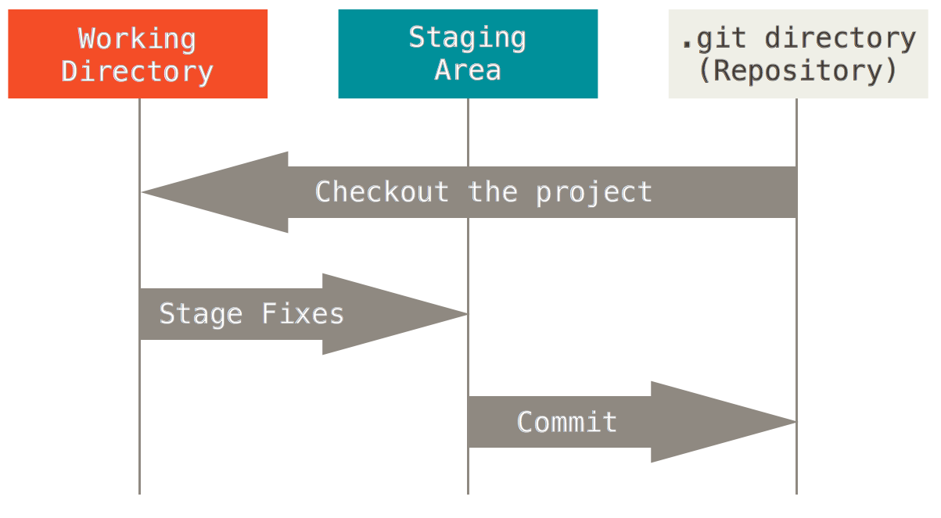
Pour commencer
Git Init: Initialiser un dépôt
Crée une structure Git dans le dossier actuel
Git Clone: Faire une copie d’un dépôt
Fait une copie locale d’un dépôt distant
Dépôt = Emplacement qui contient un projet Git

Slide 9
Sauvegarder des modifications
Git Add .
Déplacer les modifications dans le staging area
Git Commit
Enregistrer les modifications apportées
Git Push
Téléverser les modifications sur un dépôt distant
Staging area = Endroit où on met les modifications à sauvegarder

Slide 10
Mettre à jour la copie locale
Git Fetch
Récupérer les nouvelles modifications au dépôt
Git Pull
Télécharger les modifications d’un dépôt distant
TOUJOURS télécharger les modifications avant de commencer à travailler

Slide 11
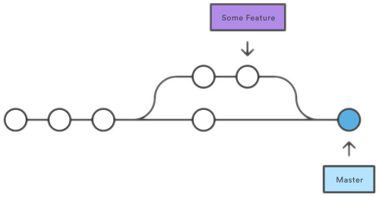
Les branches
Git Branch
Créer une nouvelle branche dans le dépôt
Git Checkout
Changer la branche de travail
Git Merge
Fusionner les modifications de deux branches

Slide 12
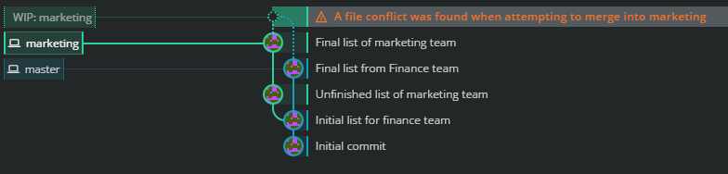
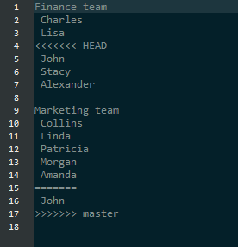
Merge Conflict
Arrive quand deux changements sur des branches différentes tombent en conflit
Et que le auto-merge n’arrive pas à résoudre
<<<<<<< HEAD Changements dans la branche courante ======= Changements fait dans l’autre branche >>>>>>> nom_autre_branche

Slide 13

GitFlow

Slide 14
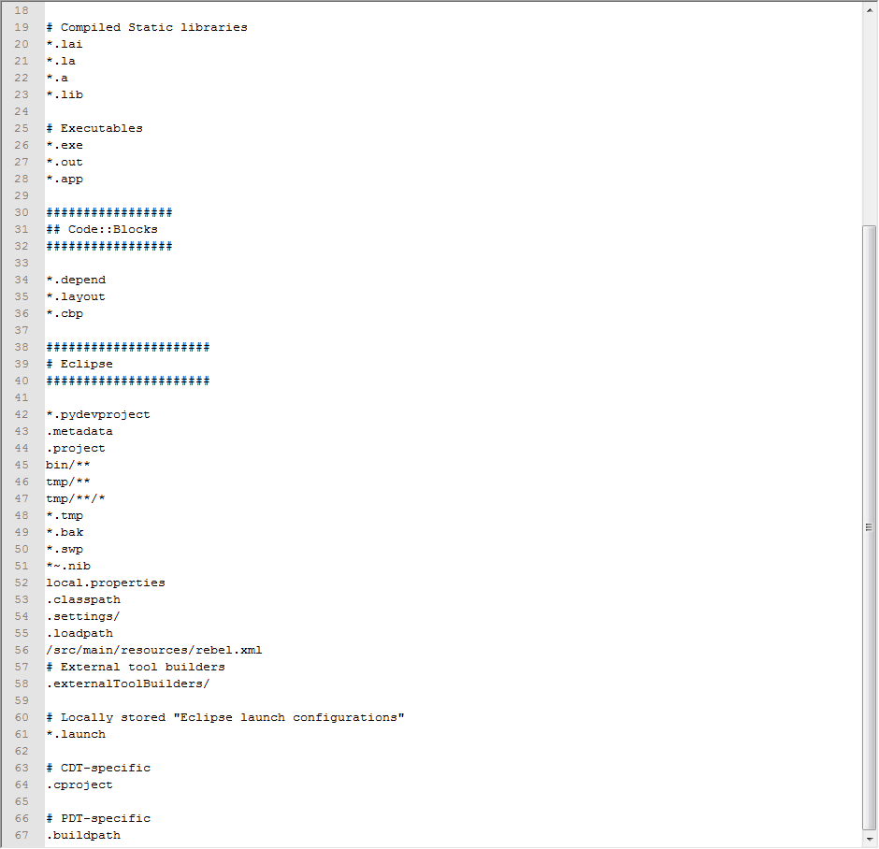
.gitignore
Ignorer des fichiers de nos commits
Éviter de commit les fichiers créés par votre IDE
Facile de trouver des gitignore déjà faits sur internet

Slide 15
Fournisseurs de dépôts
GitHub | GitLab | BitBucket
Git | Git | Git, Mercurial
Dépôt publics gratuit | Dépôt publics gratuit | Dépôt publics gratuit
Dépôt privés payants* | Dépôt privés gratuit, illimités | Dépôt privés gratuit, limite de 5 contributeurs*
Principalement pour les projets Open Source | Vendent leur logiciel pour hoster des dépôts maison | Solution d’intégration entreprise (Jira, Bamboo)*
* GitHub et BitBucket offrent des forfaits académiques si vous utilisez votre adresse courriel USherbrooke.ca

Slide 16
Pourquoi se créer un compte Github?
GROS plus pour les stages
Participation à des projets open source TRÈS bien vue
Faire partie de la plus grosse communauté informatique
Projets sur github:
Linux
Swift (Apple)
Material design (Google)
Dotnet (Microsoft)
JQuery
Glacial (Projet par des étudiants en génie info)

Slide 17
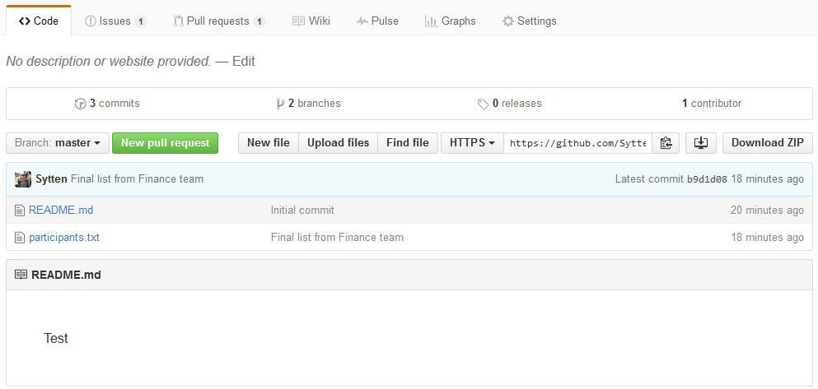
Github : Dépôt
Structure générale d’un dépôt sur Github

Slide 18
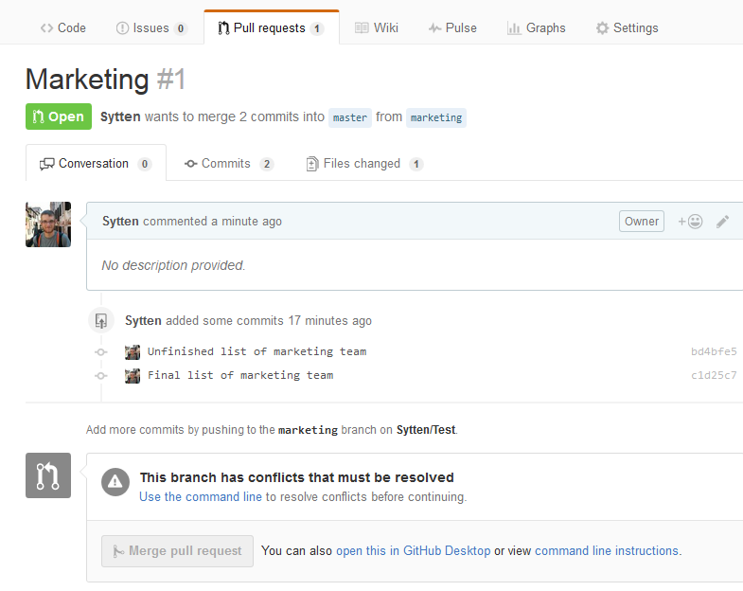
Github : Pull Request
Permet de manifester son intention d'effectuer un merge
Permet de vérifier d’avance s’il y a des conflits
Peuvent être acceptées ou refusées
Très utilisées dans les projets open source avec beaucoup de contributeurs

Slide 19
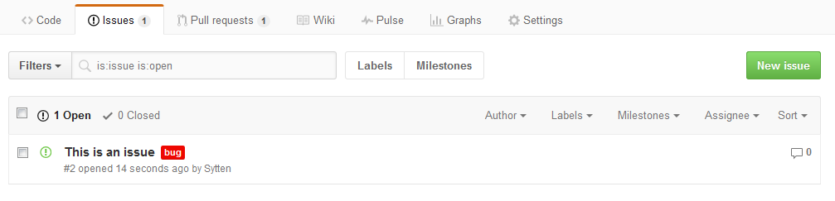
Github : Issues
Permet de tenir à jour une liste des choses à faire (Gestion de projet)
Permet aux utilisateurs de rapporter des bugs/améliorations à apporter
Permet d’assigner des tâches aux participants

Slide 20
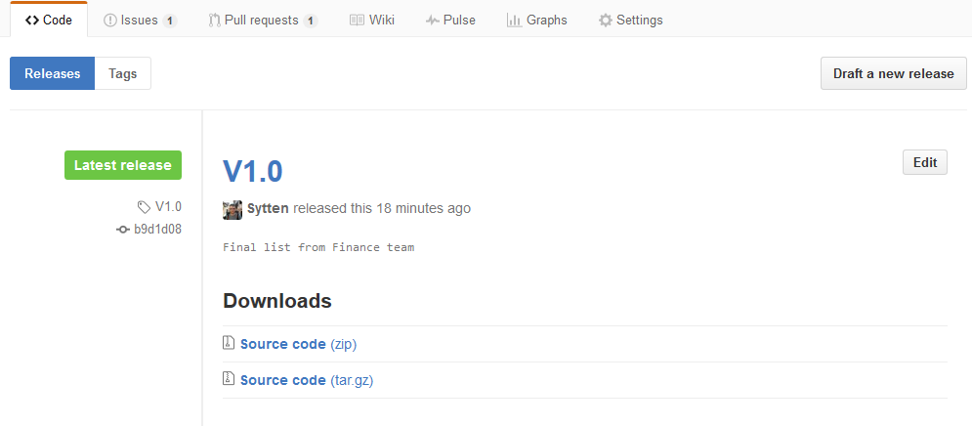
Github : Releases/Tags
Un Tag est un nom particulier donné à un commit
Identifie un point dans le temps important pour le projet
Permet de rapidement revenir à ce point en cas de problème
Une Release est un Tag important
Souvent accompagné de fichiers binaires du projet
Permet d’identifier une version stable du logiciel (prête pour les clients)

Slide 21
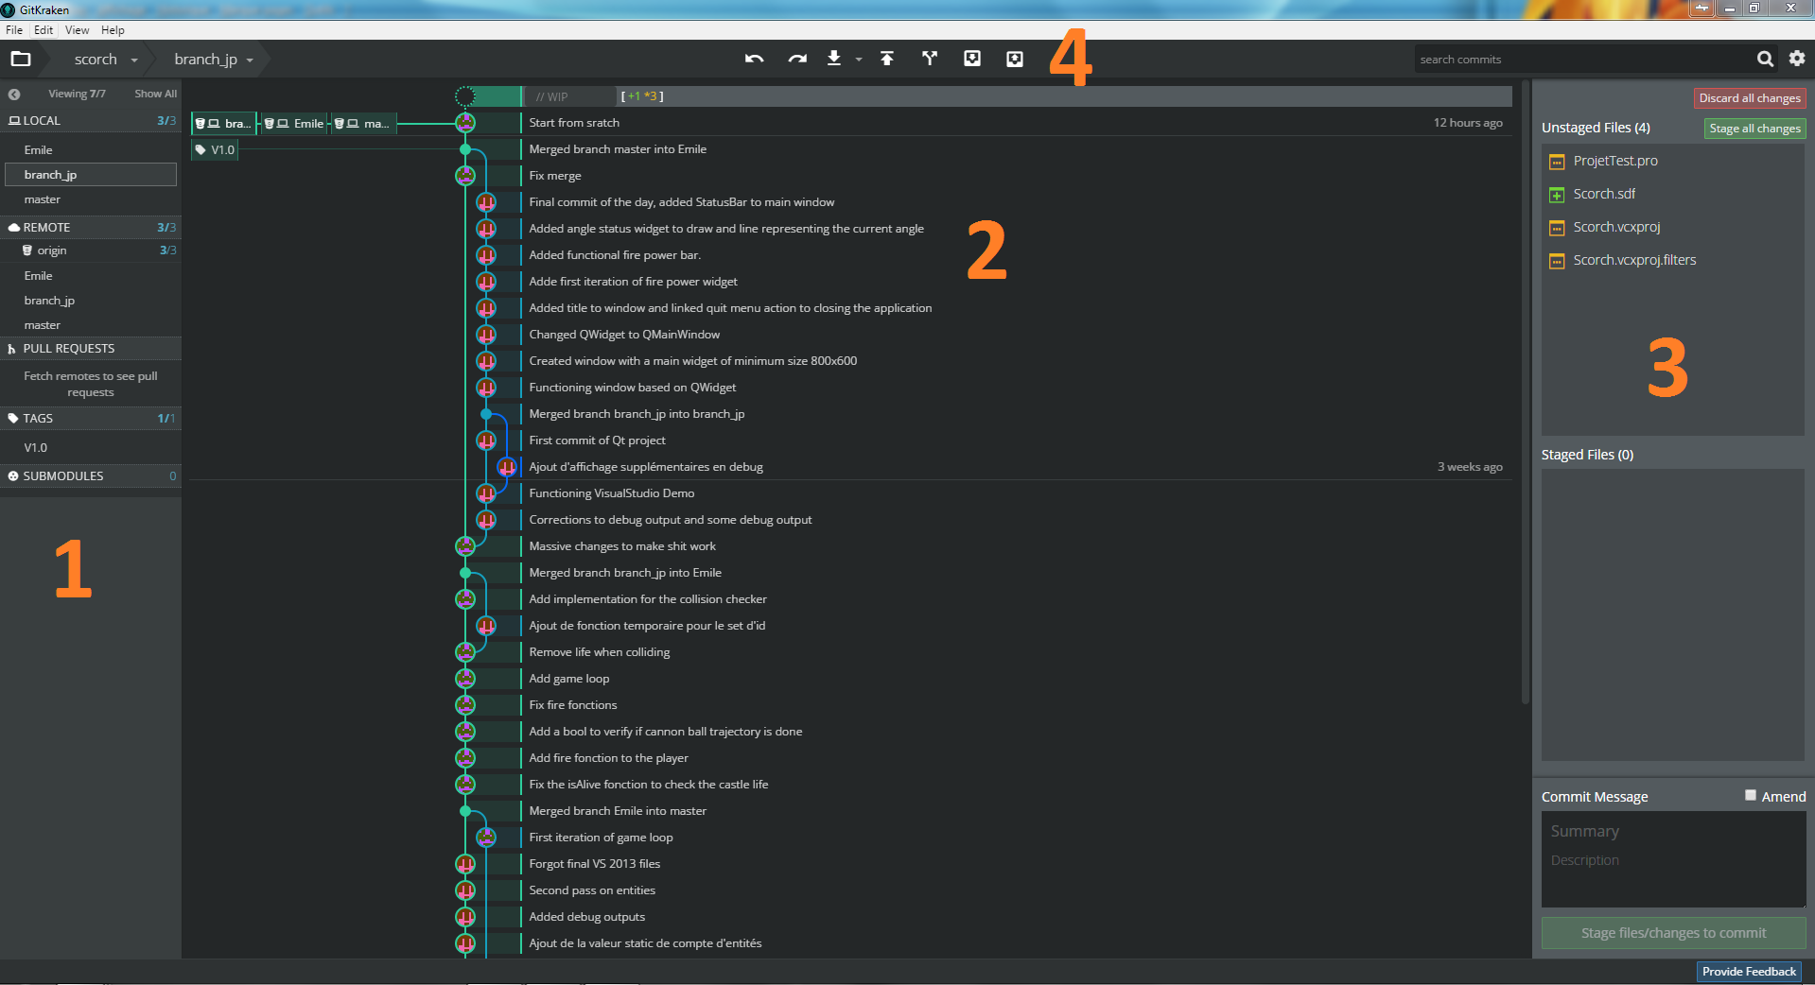
GitKraken
Outil graphique
Simple d’utilisation
Automatisation de certaines tâches

Slide 22
GitKraken
Local : Branches téléchargées sur l’ordinateur
Remote : Branches disponibles sur le serveur
Pull Requests : PR ouvertes sur le serveur
Tags : versions du code

Slide 23
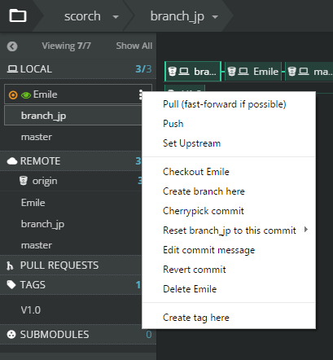
GitKraken
Commandes pratiques (clic droit)

Slide 24
GitKraken
Historique du dépôt
Affichage des différentes branches, tags et commits

Slide 25
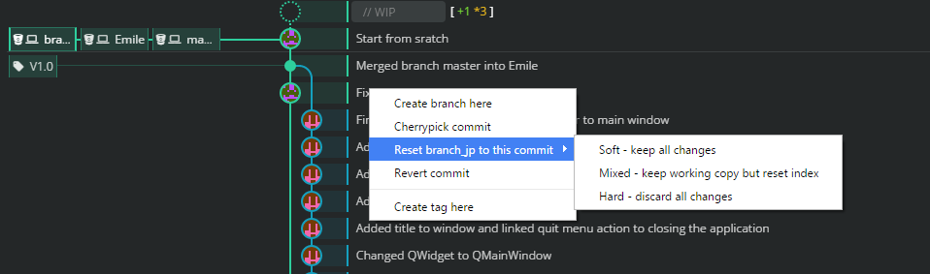
GitKraken
Commandes pratiques dans l’historique (clic droit)

Slide 26
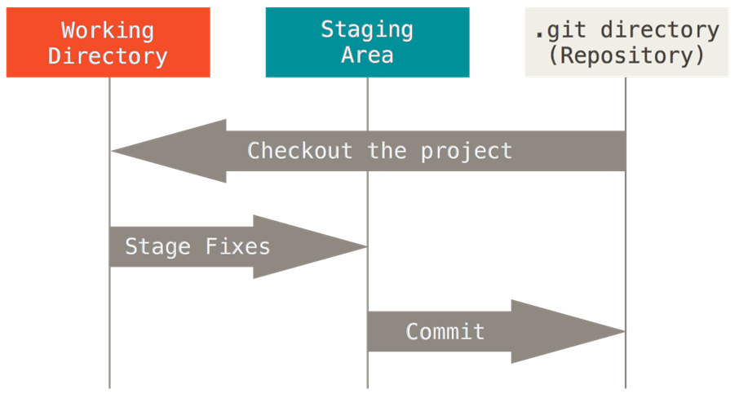
GitKraken

Slide 27
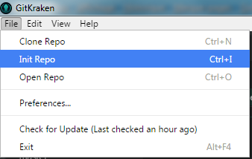
GitKraken
Commandes pratiques (menu file)

Slide 28
GitKraken
Dépôt et branche actuelle
Commandes les plus utiles :
Push
Pull/Fetch
Branch
Stash

Slide 29
Exemple complet
Créer dépôt github
Clone dans gitkraken
Modifications
Commit
Push
Branch
Merge Conflict
Retour dans Github
Pull Request
Issues
Releases
Retour dans gitkraken
Hard reset
Merge

Slide 30
Pour aller plus loin (très recommendé)
https://try.github.io/levels/1/challenges/1
https://git-scm.com/doc
https://www.atlassian.com/git/tutorials/
http://nvie.com/posts/a-successful-git-branching-model/

